Slide 1
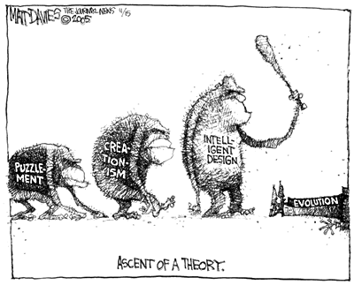
Evidence for Evolution
New Yorker Cartoon
Evolution - 2nd Lecture – 31.10.2017
Yaron A. Green
Biology, Technion
1

Slide 2
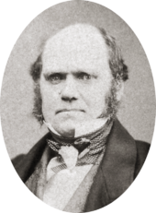
למה לא בעצם?
התנגשות עם אמונות דתיות.
הופעת מבנים מורכבים במנגנון 'אקראי'.
מגוון חיים עצום מאב קדמון יחיד.
“I see no good reasons why the views given in this volume should shock the religious views of anyone.” - C. Darwin

Slide 3
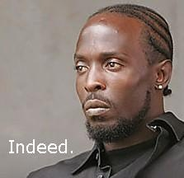
עדויות או הוכחות?
תיאוריה או עובדה?

Slide 4
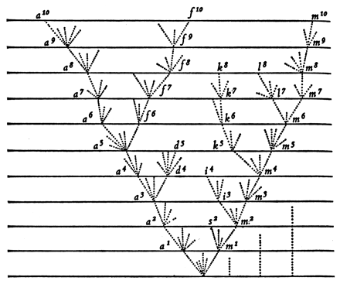
עקרונות האבולוציה הדרווינסיטית
Species are not fixed
Common descent
Multiplication of species
Gradualism
Natural selection
Change can also occur without natural selection
The only figure from “The Origin of Species”

Slide 5

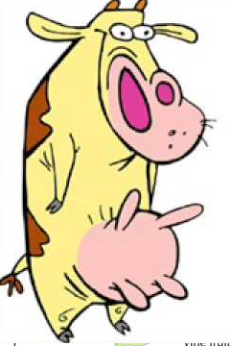
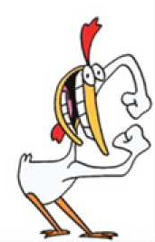
האלטרנטיבות
זמן
תכונה
תכונה
תכונה
בריאתנות
אין שינוי
אין מוצא משותף
טרנספורמיזם
יש שינוי
אין מוצא משותף
מוצא משותף עם שינויים
יש שינוי
יש מוצא משותף

Slide 6
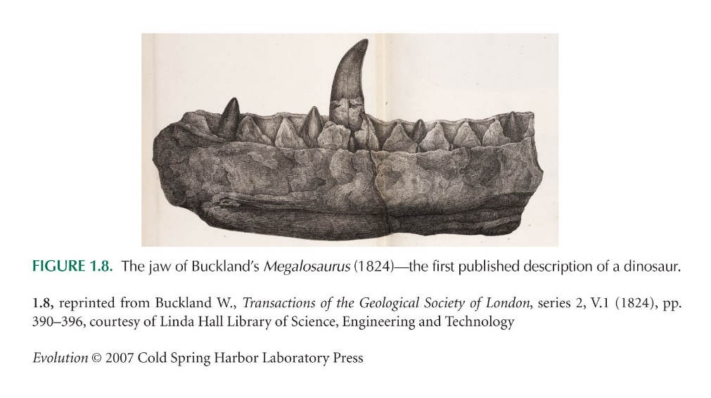
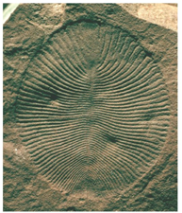
טענה- הרכב המינים אינו קבוע
עדות המאובנים
מינים מאובנים לא מופיעים כיום
מינים עכשויים לא מופיעים במאובנים (בינתיים...)
האם אלו מצביעים על שינוי?

Slide 7
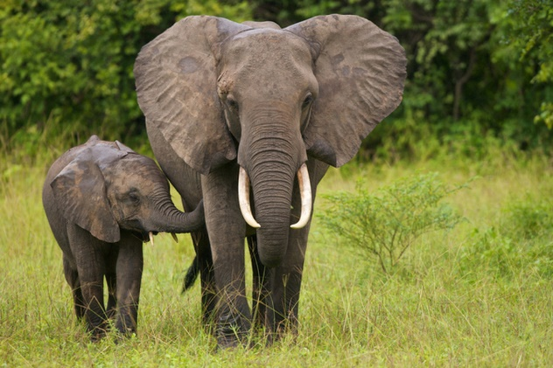
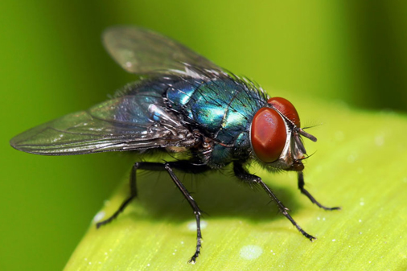
טענה- מינים משתנים
תצפיות במיקרו-אבולוציה
מגבלת הזמן:

Slide 8
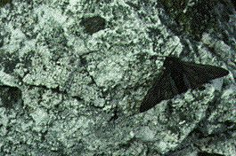
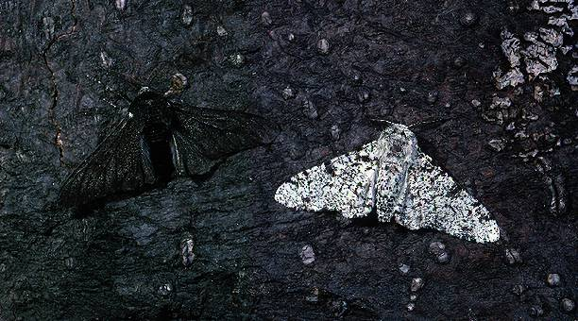
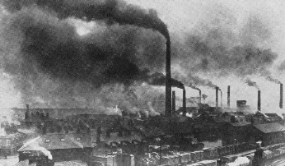
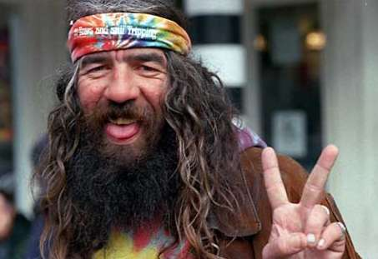
טענה- מינים משתנים
"השחרה תעשייתית"- Peppered Moth
האם מתבטא כאן עיקרון דרוויניסטי נוסף?

Slide 9
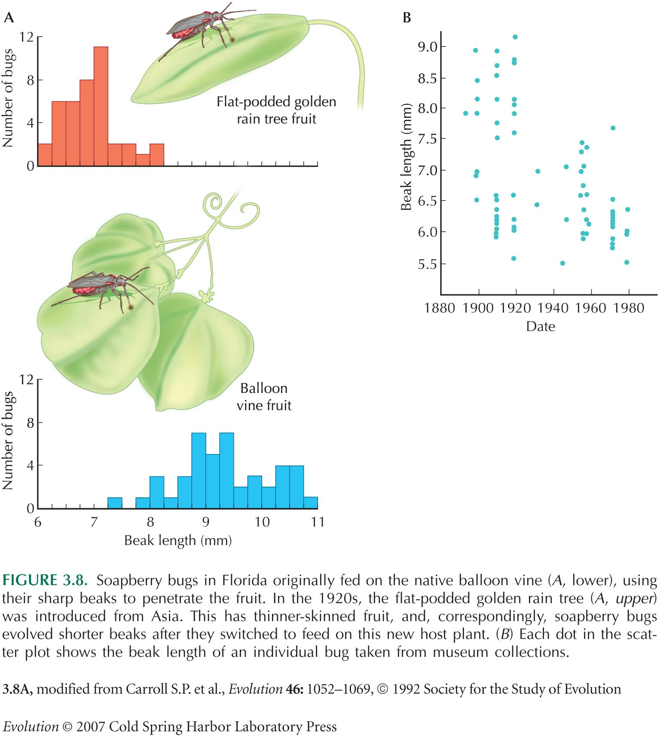
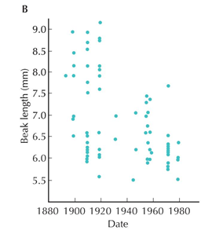
טענה- מינים משתנים
שינוי באורך ה"חדק"- Soapberry bugs

Slide 10
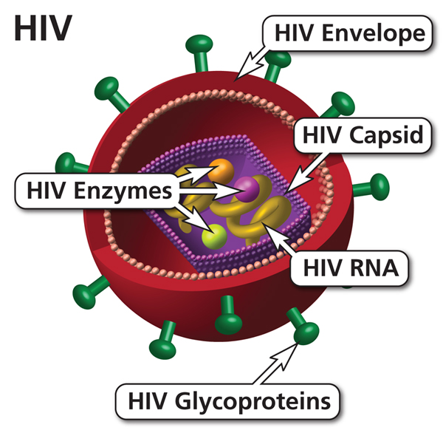
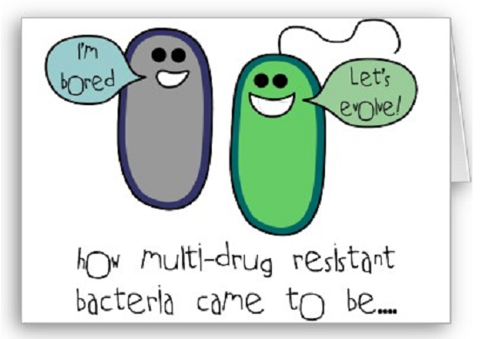
טענה- מינים משתנים
עמידויות לחומרים אנטיביוטיים ואנטי-ויראליים

Slide 11
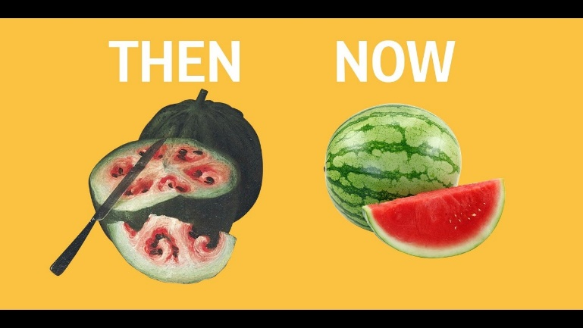
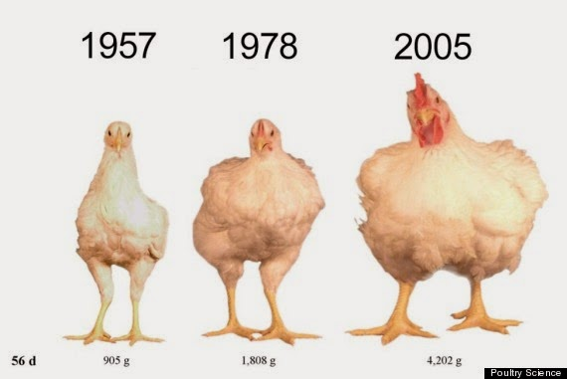
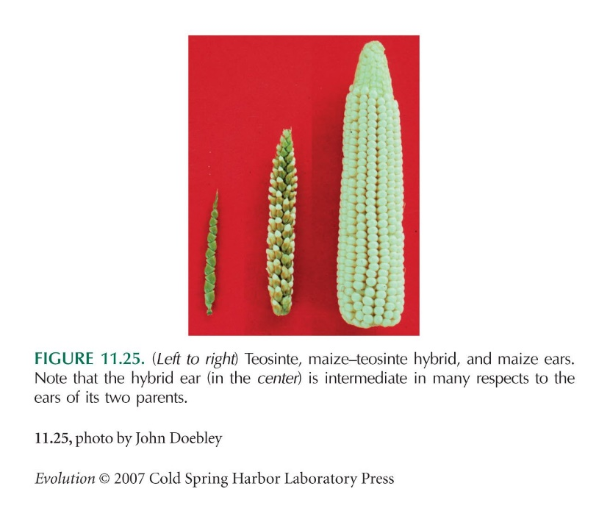
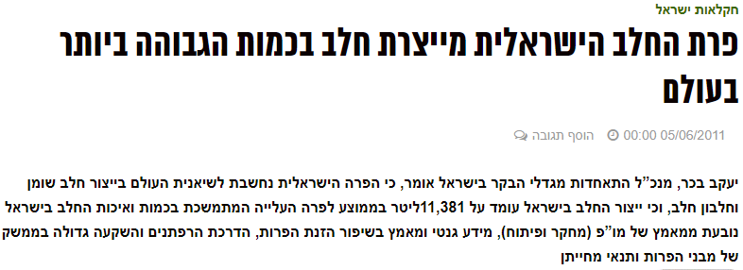
טענה- מינים משתנים
ברירה מלאכותית בחקלאות
הרבה לפני כל הפילוסופים והביולוגים...

Slide 12
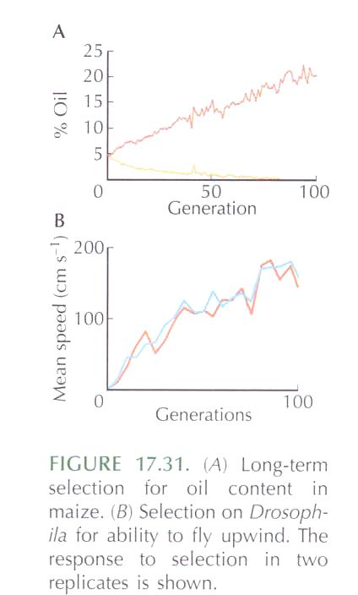
טענה- מינים משתנים
ניסויים מבוקרים
Experiment on maize started in Illinois in 1895 and still continues. Extreme 20% (most and least) in terms of oil content of the population were selected to breed in each generation
Initially Drosophila could only fly against a wind of 2cm/sec, but after 100 generations in which the best 4.5% of flies were selected, the average flying speed increased 85-fold. The same phenomenon is observed in two replicates lines.

Slide 13
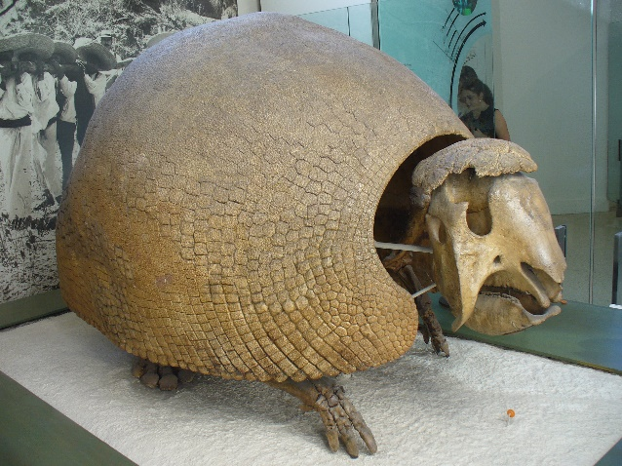
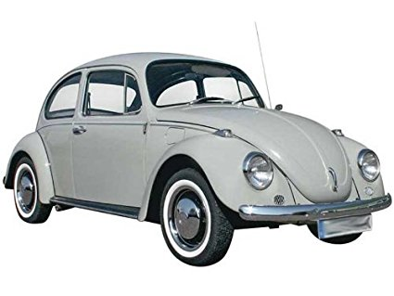
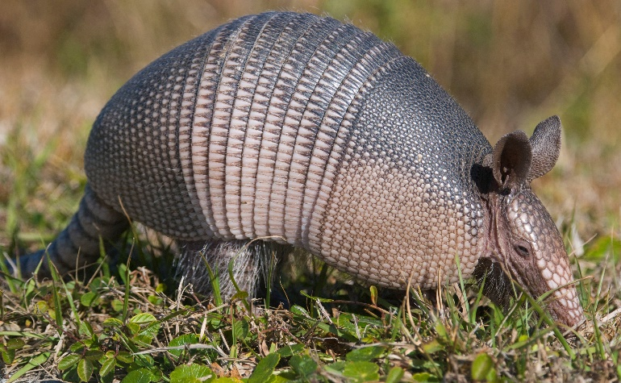
טענה- מינים משתנים
עדות מאובנים
?

Slide 14

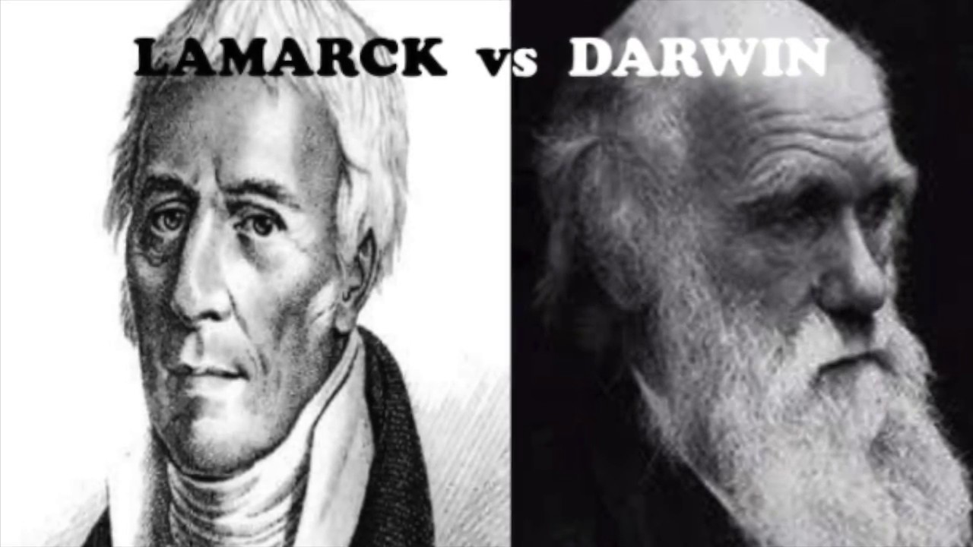

Slide 15
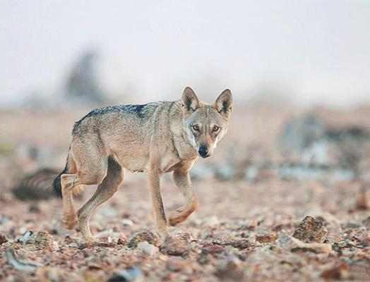
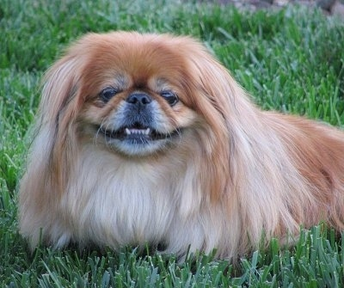
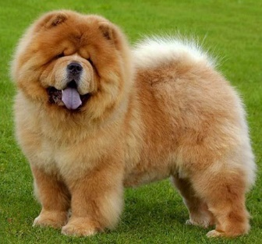
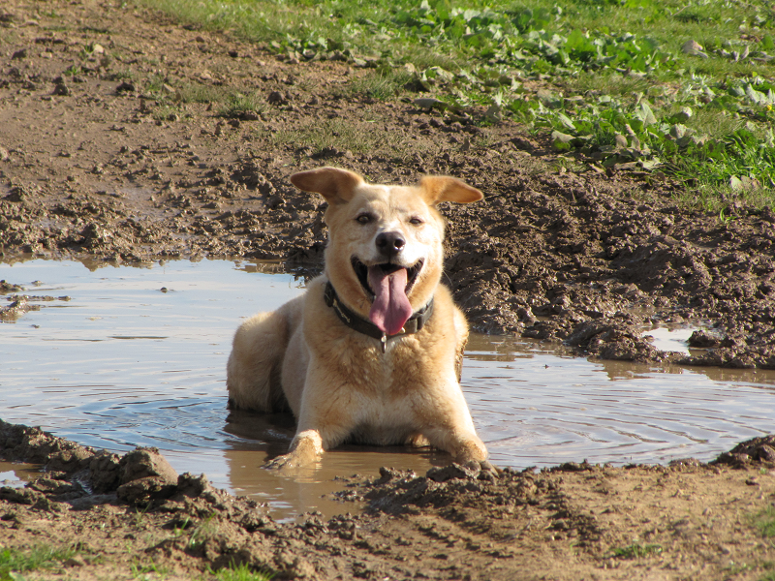
האמנם מינים חדשים? מהו 'מין' בכלל?
טענה- מינים מתפצלים

Slide 16
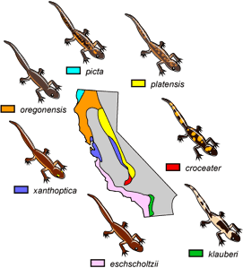
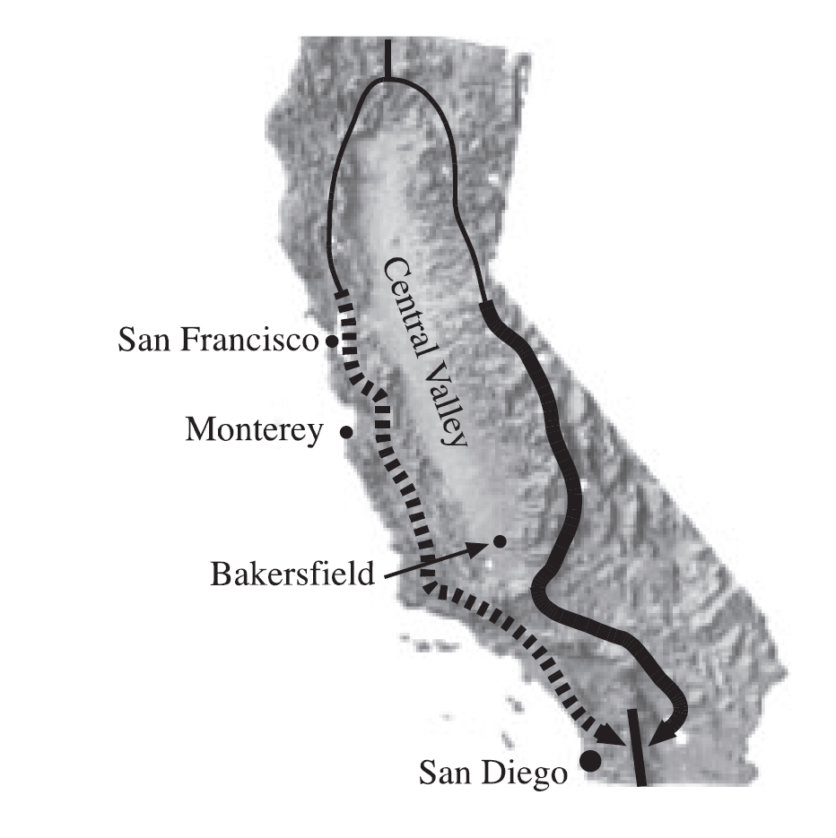
טענה- מינים מתפצלים (למינים חדשים?)
השתנות במרחק כאנאלוגיה להשתנות בזמן
אודות הווצרות מינים-
בהמשך הקורס

Slide 17
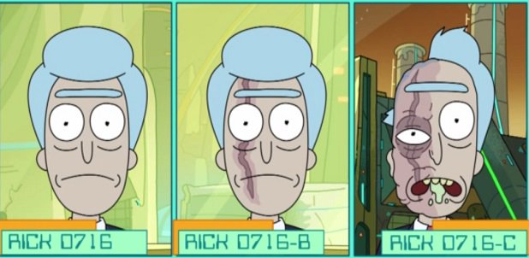
טענה- מוצא משותף
הדימיון בין צורות החיים השונות נרחב ומסודר
"דימיון"?

Slide 18
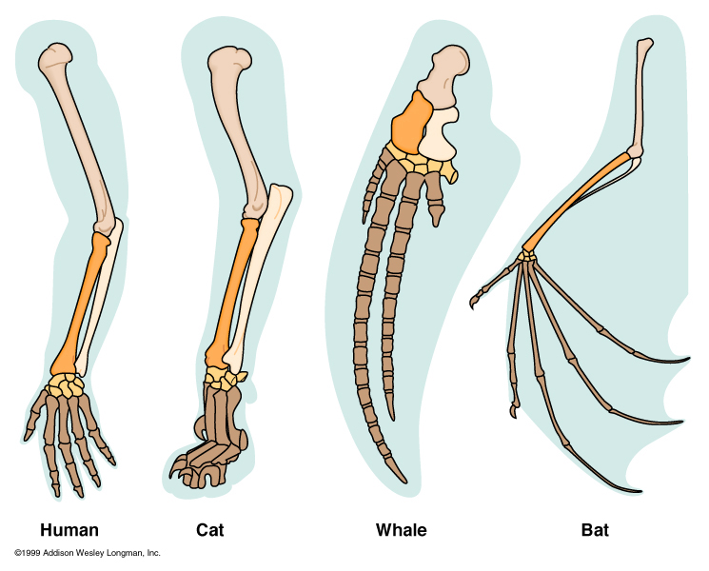
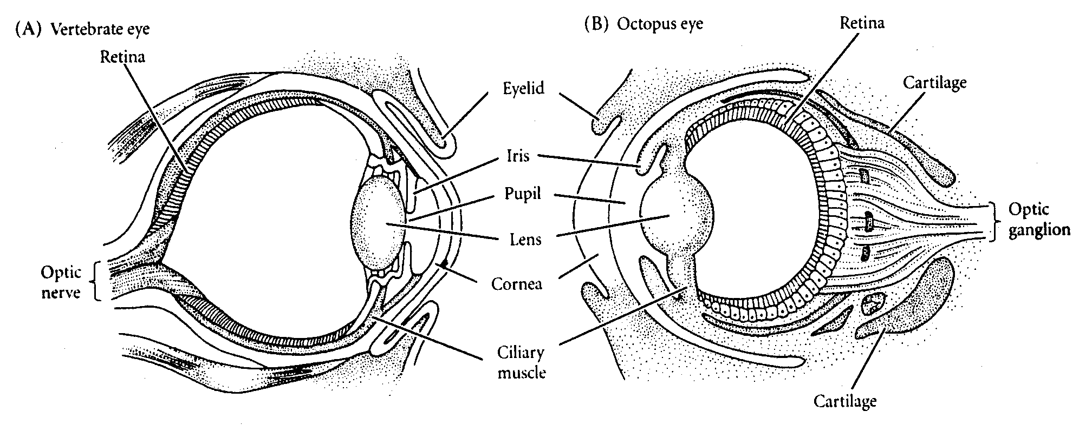
טענה- מוצא משותף
"דימיון"
אנאלוגיה/קונברנגציה
מתוך תפקוד משותף
הומולוגיה
מתוך מוצא משותף

Slide 19
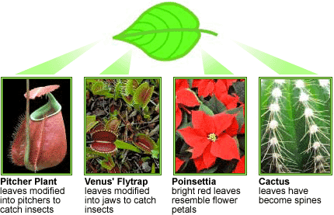
טענה- מוצא משותף
הומולוגיה: דמיון שאינו מוכתב ע"י צורך תפקודי ידוע
(עד שיתברר צורך תפקודי / תוכח הומולוגיה גנטית)
Homology is “the same organ in different animals under every variety of form and function.” Richard Owen, 1843
מוצא משותף או צירוף מקרים?

Slide 20
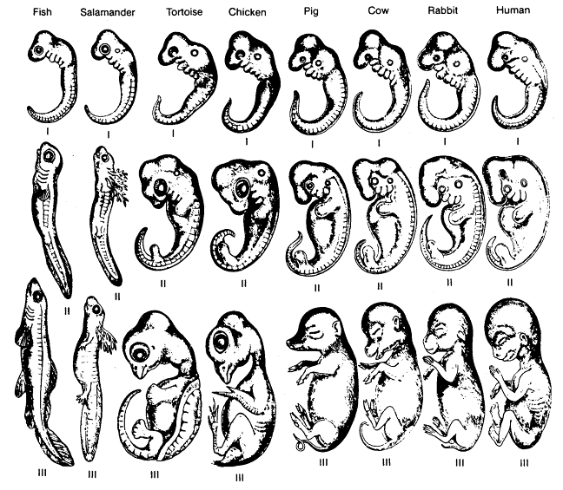
טענה- מוצא משותף
הומולוגיה: דמיון שאינו מוכתב ע"י צורך תפקודי ידוע
Ernst Haeckel:"ontogeny recapitulates phylogeny"
אודות אבולוציה התפתחותית-
בהמשך הקורס

Slide 21
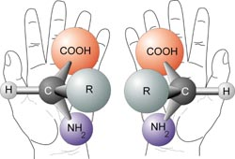
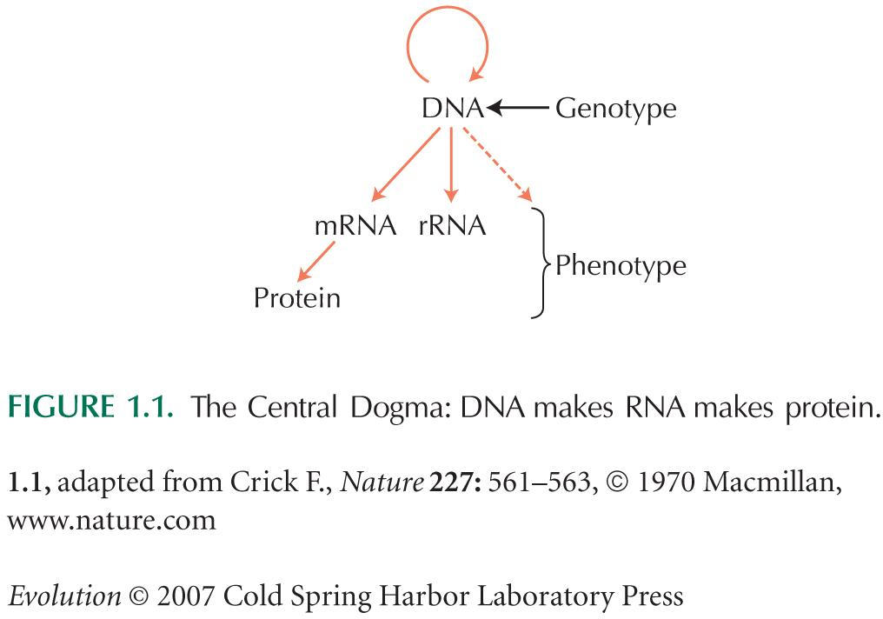
טענה- מוצא משותף
הומולוגיות אוניברסליות:
http://en.wikipedia.org/wiki/Chirality_(chemistry)

Slide 22
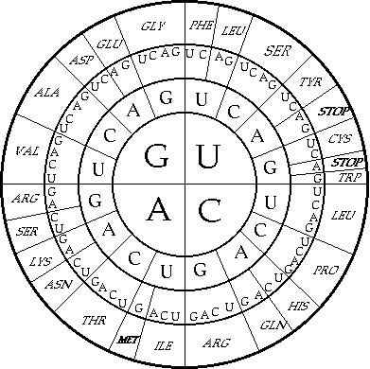
טענה- מוצא משותף
ההומולוגיה האולטמטיבית: הקוד הגנטי
Deep molecular universalities:
Human cell-cycle genes can rescue yeast defective
with the corresponding cell cycle genes
Paul Nurse demonstrated that a strain of yeast with a defective gene could use the human version of that gene to repair itself. That we not only share a common genetic code with other organisms, but that we actually share specific genes, is powerful evidence of our common ancestry.
Lee & Nurse. Nature 327, 31-35 (7 May 1987)

Slide 23
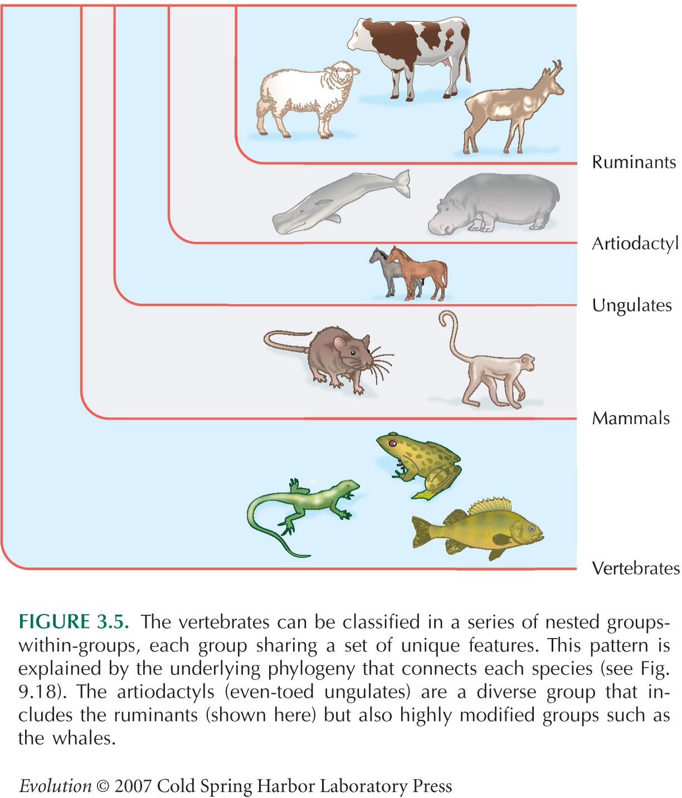
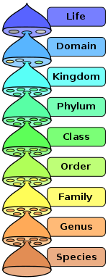
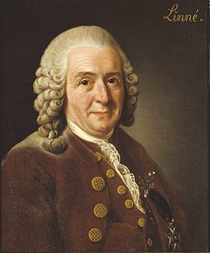
טענה- מוצא משותף
סיווג היררכי
Carl Linnaeus (1707-1778)

Slide 24
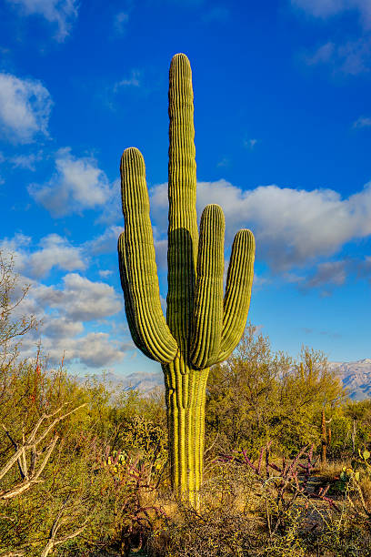
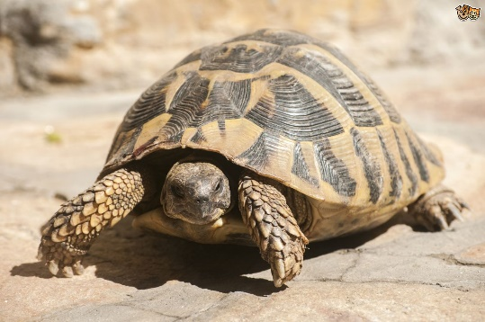
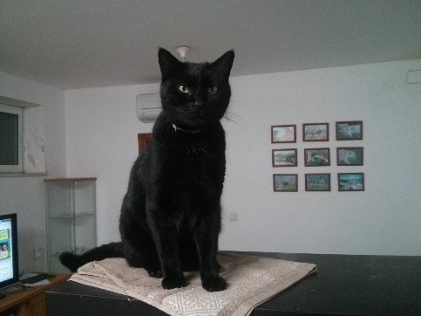
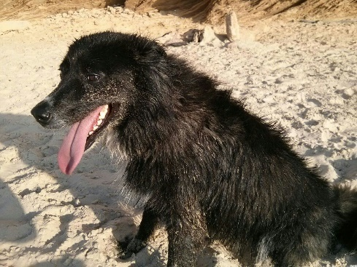
טענה- מוצא משותף
סיווג היררכי
סידור לפי תכונה אחת- מקרי
סידור לפי תכונות רבות ובלתי תלויות- משכנע

Slide 25
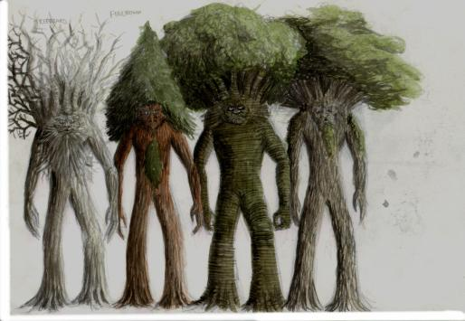
טענה- מוצא משותף
סיווג היררכי
אודות עצים פילוגנטים-
בהמשך הקורס

Slide 26
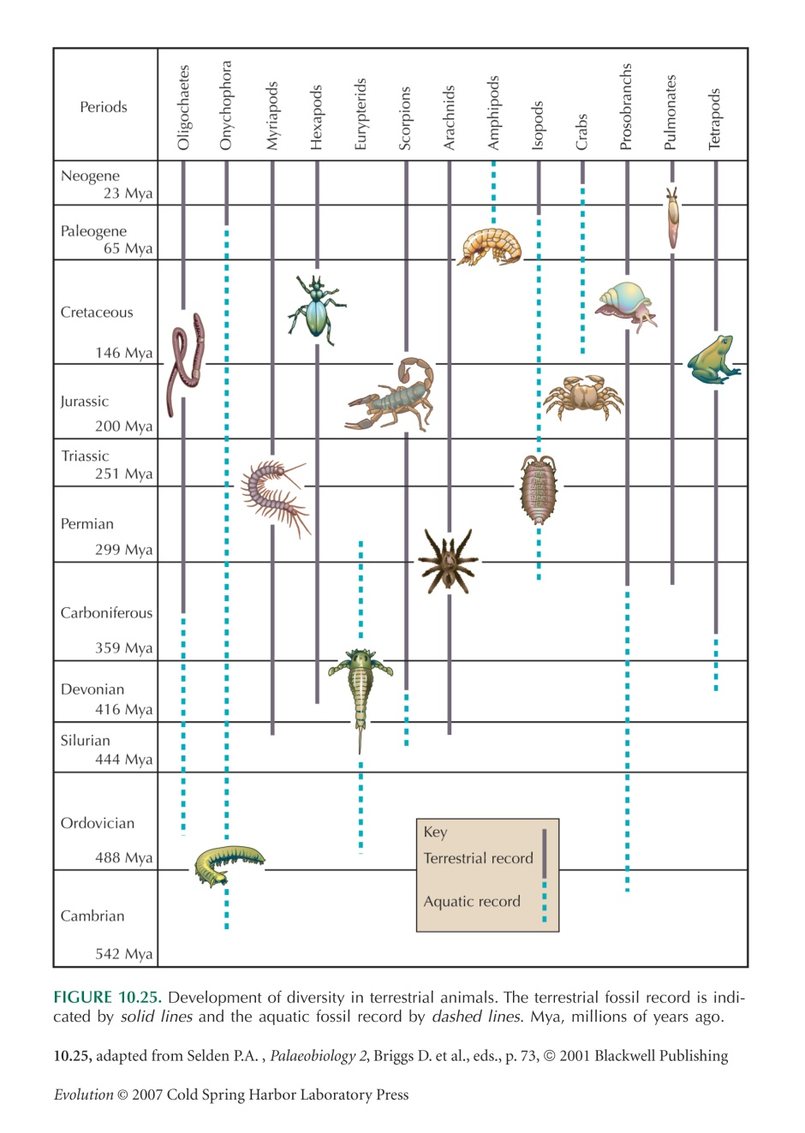

טענה- מוצא משותף
עדות מאובנים
התאמה בין העץ האבולוציוני
לבין שכבות מאובנים
קבוצות פרימיטיביות
בשכבות עתיקות
קבוצות 'חדשות'
בשכבות צעירות
אודות עדויות המאובנים-
בהמשך הקורס
Haldane’s pre-Cambrian rabbit

Slide 27


טענה- מוצא משותף
פיזור גיאוגרפי

Slide 28


טענה- מוצא משותף
פיזור גיאוגרפי – בסיוע הגיאולוגיה

Slide 29


טענה- מוצא משותף
פיזור גיאוגרפי – בסיוע הגיאולוגיה
אודות פיזור גיאוגרפי-
בהמשך הקורס

Slide 30

טענה- מוצא משותף
פיזור גיאוגרפי – בסיוע הגיאולוגיה
אודות פיזור גיאוגרפי-
בהמשך הקורס

Slide 31



טענה- מוצא משותף
The not-so-intelligent designer…

Slide 32


טענה- מוצא משותף
אדפטציות מבוססות
על מבנים קיימים
“On the Origin of Species”

Slide 33

אז מה היה לנו?
עדויות מאובנים
דמיון צורני ומולקולרי
תצפיות ישירות
"חוסר תבוניות"
צירוף של כל הנ"ל...

Slide 34
אז דרווין צדק?
מינים משתנים בהדרגתיות.
מינים מתפצלים ונוצרים מינים חדשים.
ישנו מוצא משותף למגוון הנרחב.
אבל- איך כל זה מתרחש?
נשאיר משהו להמשך הקורס...
שמתם לב כמה עוד מחכה לכם-
בהמשך הקורס?

Slide 35
בשבוע הבא
שיעור על ברירה טבעית? כנראה
בוחן פתע? אולי
שמח? בטוח

